Slide 1
INTERRUPTORES – Dual Ground (DCM)
Raidel Coa
Ingeniero de Aplicaciones – Megger
República Dominicana, 13-15 de Agosto de 2019

Slide 2

Coordinadora
Karen Becerril
Especialista de marketing para Latinoamérica
Karen.Becerril@megger.com

Slide 3
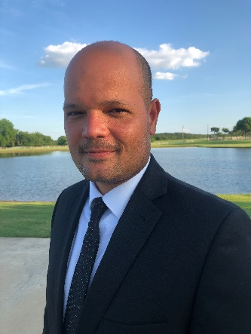
Moderador
Ariel Toribio
Gerente Regional para Latinoamérica
csasales@megger.com

Slide 4
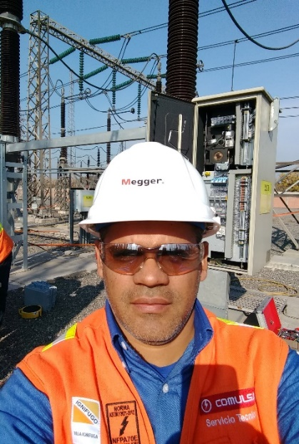
Presentador
Raidel Coa
Venezolano, Ingeniero electricista, posee estudios de cuarto nivel “Magister Scientiarum en Ingeniería Eléctrica”. Tiene 17 años de experiencia en pruebas eléctricas a equipos de alta tensión (11,4 a 800 kV). Fue miembro del comité de estudio A3 de CIGRE “High Voltage Equipment” durante los periodos 2010-2016.
Inspector de pruebas en fábrica (FAT) de CORPOELEC en:
COELME-EGIC, seccionadores 420 kV (Venecia – Italia)
ABB, interruptores, 245 y 420 kV (Ludvika – Suecia)
SIEMENS, Interruptores, 115 kV (Grenoble – Francia)
SIEMENS, Transformador de Potencia, 115/34,5 kV (Sao Paulo – Brasil)
ALSTOM, Transformadores de corriente, 800 kV (Minas Gerais – Brasil)
Profesor universitario de las cátedras de “Técnicas de Alta Tensión” y “Subestaciones Eléctricas” en UNEXPO – Puerto Ordaz (Venezuela), desde 2010 hasta 2017.
En la actualidad se desempeña como Ingeniero de Aplicaciones en Subestaciones para MEGGER (Centro, Sur America y el Caribe)

Slide 5
Contenido
Introducción
Riesgos eléctricos
Pruebas de tiempos – Tecnología DRM
Pruebas de tiempos – Tecnología DCM
DRM vs DCM

Slide 6
Introducción

Slide 7
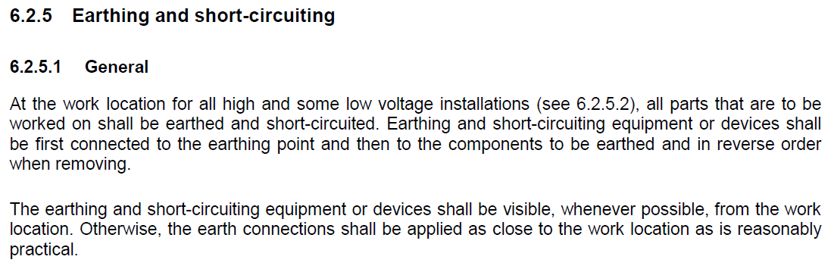
Introducción
Standrad: IEC 50110-1

Slide 8
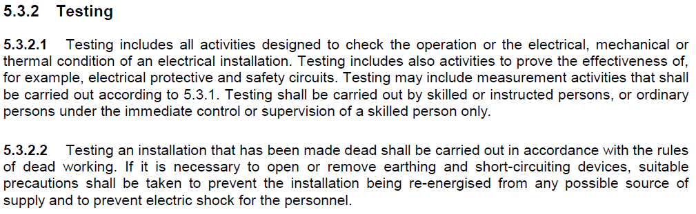
Introducción
Standrad: IEC 50110-1

Slide 9
Introducción
Zona Segura
https://www.youtube.com/watch?v=aF-Uv8T9A0s

Slide 10
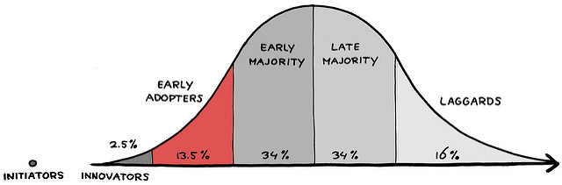
Introducción
Megger fué pionero en 2006 – Ahora ha llegado a ser un “standard” en la industria eléctrica
La mayoría de los competidores han seguido ésta práctica
Diferentes tecnologías para resolver el mismo problema
Importante entender las diiferencias en tecnología – ventajas y desventajas

Slide 11




¿Porqué probar con DualGround™?
Introducción
Por nuestra propia seguridad
Aplicar normas, leyes y regulaciones
Ahorrar tiempo
Requiere menos esfuerzo en el trabajo
Notes:
In some countries earthing have to be removed by an authorized person

Slide 12
Riesgos eléctricos

Slide 13

Riesgos eléctricos
Re-energización accidental de la instalación
Descargas atmosféricas
Corrientes inducidas, debido a corrientes de carga en conductores cercanos
Corrientes de acople capacitivo, debido a instalaciones energizadas adyacentes (líneas aéreas)
Podrían llegar a:
Electrocución
Quemaduras, debido al arco eléctrico
Heridas secundarias

Slide 14
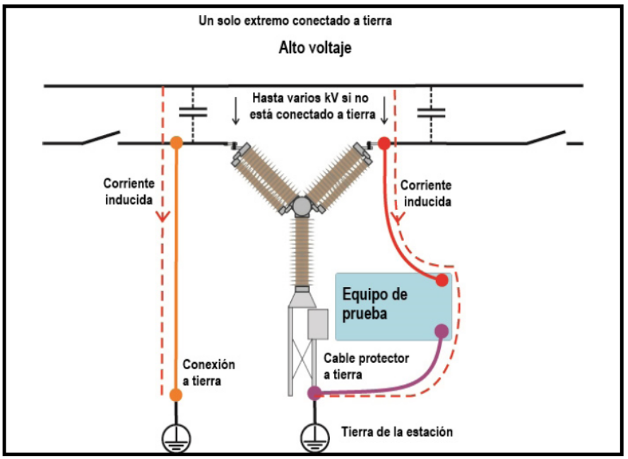
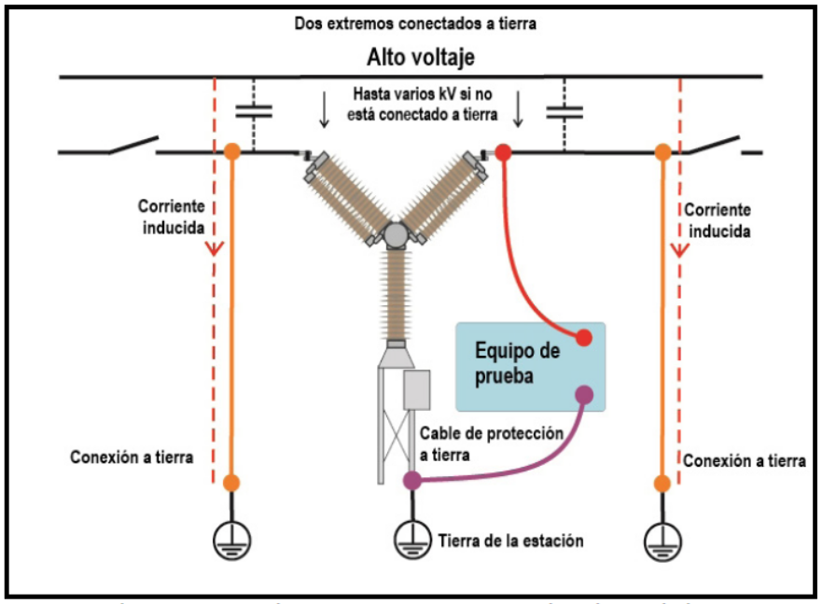
Riesgos eléctricos

Slide 15
Riesgos eléctricos
Desconexión de cables de prueba
Un extremo puesto a tierra – Interruptor abierto
La corriente capacitiva es conducida a tierra, a través del equipo de prueba
Al desconectar los cables de prueba se crea un arco eléctrico (inmediatamente)
Si no se está de suerte, la corriente pasará a través del cuerpo

Slide 16
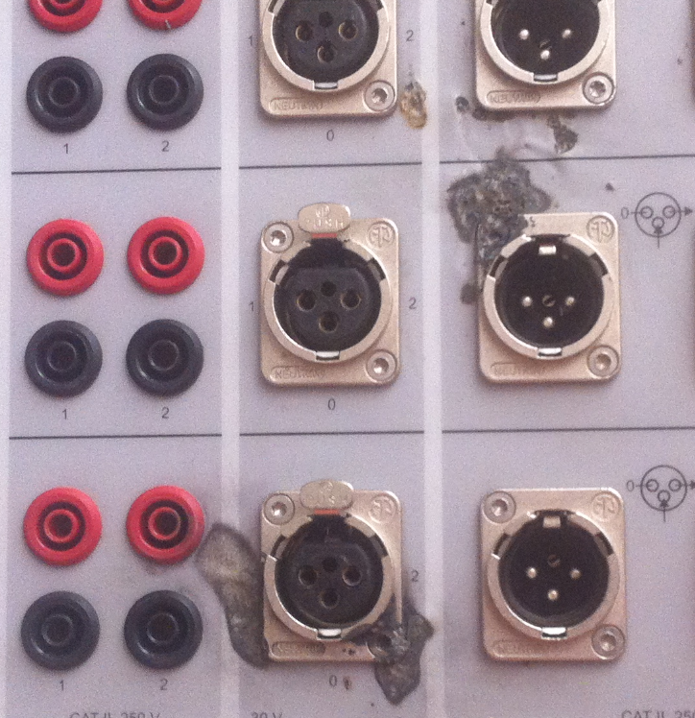
Riesgos eléctricos
Desconexión de cables de prueba
El procedimiento correcto para la connexión y desconexión es extremadamente importante
La foto muestra un equipo de pruebas después de desconectar los cables de tiempo, mientras el interruptor estaba abierto y únicamente puesto a tierra en uno de sus extremos
Conclusión de DualGround™
Seguridad
Conformidad
Ahorro de tiempo

Slide 17
Riesgos eléctricos
Modelo de corriente (acoplamiento capacitivo) - Ejemplo
L = 17 m
Línea aérea 400 kV
d = 3 m
Φ = 5 cm
Seccionador
Interruptor
Seccionador
Capacitancia parásita
d = 5 m

Slide 18
Riesgos eléctricos
Capacitancia parásita entre 2 conductores - Ejemplo
Al aplicar la formula mostrada abajo, se puede obetener la “capacitancia parásita” entre la línea aérea y el tramo de línea de 17 m expuesto al acoplamiento capacitivo (aprox.)
d
a => C ≈ 100 pF
L

Slide 19
Riesgos eléctricos
Corriente de acople capacitivo - Ejemplo
En éste ejemplo 100 pF de capacitancia stray resulta en aproximadamente 13 mA de corriente de acople capacitivo a tierra:
I = U/Z
U = 400 kV
Z = 1 / (2ΠfC)
I = 400x10³ x 2 x Π x 50 x 100x10⁻¹²A = 0.013 A
Línea aérea
400 kV
100 pF
d = 3 m
Línea expuesta
L = 17 m
A

Slide 20
Riesgos eléctricos
Capacitancia parásita de un conductor a tierra - Ejemplo
De manera similar, también se puede calcular la capacitancia stray entre un conductor y tierra. En éste ejemplo el resultado sería de 160 pF entre el tramo de línea de 17 m abierto y tierra.
Aplicando un divisor de voltaje capacitivo, el voltaje potencial en el tramo de línea de 17 m (flotante), sería de aproximadamente 150 kV.
Línea aérea
400 kV
100 pF
d = 3 m
≈ 150 kV
Línea abierta (flotante)
L = 17 m
V
d = 5 m
160 pF
Ground

Slide 21
Riesgos eléctricos
Magnitudes de parámetros eléctricos – Ejemplo
Una vez que se retiran los cables de prueba del instrumento de medición, se creará un arco eléctrico produciendo 150 kV y 13 mA (en éste ejemplo).

Slide 22
Riesgos eléctricos
Resumen – Acople Capacitivo
  Las corrientes de acople capacitivo pueden alcanzar valores de doble dígito en mA
  El voltaje potencial de un conductor flotante puede alacanzar valores de triple dígito en kV
  La magnitud de de la corriente de acople capacitivo depende de: el voltaje de la línea aérea, la frecuencia de la red y el valor de la capacitancia stray
  La magnitud de la capacitancia stray depende de: el radio de los conductors y longitud entre los conductors
  Puede ser directamente letal ó indirectamente causar efectos secundarios (caídas de distinto nivel, quemaduras, etc.)

Slide 23
Pruebas de tiempos –Tecnología DRM

Slide 24
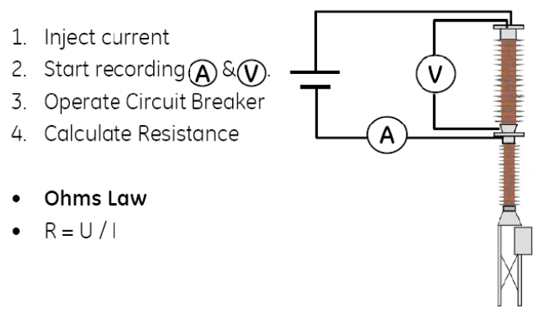
Mediciones de tiempo – Tecnología DRM
Principio de medición DRM
Inyecta corriente
Inicia la medición (A y V)
Opera el interruptor
Calcula la resistencia
Ley de Ohm
R=V/I

Slide 25
Mediciones de tiempo – Tecnología DRM
Bucle de tierra
Ω
Interruptor
Resistencia de cables de puesta a tierra:
R = ρ x L/A
ρ _{Cu} = 1,72x10⁻⁸ Ωm
L = 2 x 10 m = 20 m
A = 150 x 10⁻⁶ m²
R = 1,72x10⁻⁸ x 20 / 150 x 10⁻⁶ Ω = 2.3 mΩ
A = 150 mm²
L = 10 m
Resistencia del bucle de tierra = Resistencia de cables + Resistencia de tierra + abrazaderas y resistencias transicionales
El valor razonable en este caso es: 3 – 10 mΩ

Slide 26
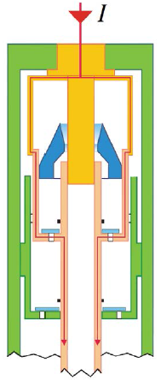
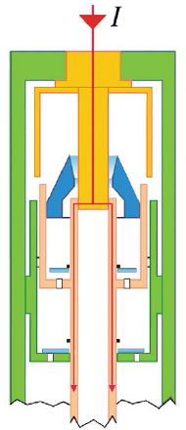
Mediciones de tiempo – Tecnología DRM
Sistema de contactos en interruptores de SF6
Interruptor en posición cerrado
La corriente fluye a través del contacto principal
R ≈ 30 µΩ
Contacto principal abierto
La corriente fluye a través del contacto de arco
R ≈ 0.3 – 10 mΩ

Slide 27
Mediciones de tiempo – Tecnología DRM
Circuito equivalente
Interruptor abierto
R = R bucle de tierra = 3 mΩ
Ω
R contacto arco: 6 mΩ
R contacto principal: 30 µΩ
R bucle tierra: 3 mΩ

Slide 28
Mediciones de tiempo – Tecnología DRM
Circuito equivalente
Contactos de arco cerrados
R = R bucle de tierra // R contactos de arco = 3 // 6 mΩ
= 2 mΩ
Ω
R contacto arco: 6 mΩ
R bucle tierra: 3 mΩ
R contacto principal: 30 µΩ

Slide 29
Mediciones de tiempo – Tecnología DRM
Circuito equivalente
Contactos principales cerrados
R = R bucle de tierra // R contactos de arco // R contactos principales = 3 // 6 // 0.03 mΩ
= 29.6 µΩ
Ω
R arcing contact: 6 mΩ
R main contact: 30 µΩ
R ground loop: 3 mΩ

Slide 30
Mediciones de tiempo – Tecnología DRM
Operación de cierre – DRM (Dual Ground)
R contactos de arco //
R bucle de tierra e.g. 2 mΩ
R bucle de tierra, e.g. 3 mΩ
4-7 ms
Tiempo de cierre de acuerdo a normas
Umbral, 1000 µΩ
Tiempo de cierre en el método DRM
Resistencia en contactos principales, e.g. 30 µΩ

Slide 31
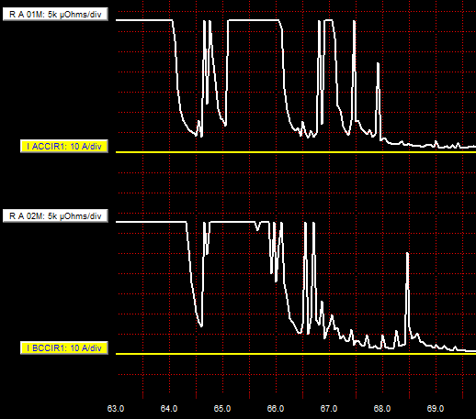
Mediciones de tiempo – Tecnología DRM
Operación de cierra – DRM (Dual Ground)
Ejemplo de DRM en interruptor de tanque vivo de 2 cámaras/fase
Límite por defecto: 5 mΩ
Primer toque de la cámara 1 (contactos de arco): < 5 mΩ
Primer toque de la cámara 2 (contactos de arco): > 5 mΩ
Discrepancia en éste caso: 2 ms
Máxima diefrencia entre cámaras de la misma fase de acuerdo a IEC62271-100: 1/8 ciclo (apertura)
2 ms
Notes:
The mentioned threshold level in this slide is what Omicron Cibano use.

Slide 32
Mediciones de tiempo – Tecnología DRM
Definiciones de tiempo de acuerdo a IEEE C37.100
“Closing time (of a mechanical switching device): The interval of time between the initiation of the closing operation and the instant when metallic continuity is established in all poles.”
“Opening time (of a mechanical switching device): The interval of time between the time when the actuating quantity of the release circuit reaches the operating value, and the instant when the primary arcing contacts have parted. Any time delay device forming an integral part of the switching device is adjusted to its minimum setting or, if possible, is cut out entirely for the determination of opening time.”
Notes:
The mentioned threshold level in this slide is what Omicron Cibano use.

Slide 33
Mediciones de tiempo – Tecnología DRM
Tiempos - IEEE C37.100
“Closing time (of a mechanical switching device): The interval of time between the initiation of the closing operation and the instant when metallic continuity is established in all poles.”
“Opening time (of a mechanical switching device): The interval of time between the time when the actuating quantity of the release circuit reaches the operating value, and the instant when the primary arcing contacts have parted. Any time delay device forming an integral part of the switching device is adjusted to its minimum setting or, if possible, is cut out entirely for the determination of opening time.”

Slide 34
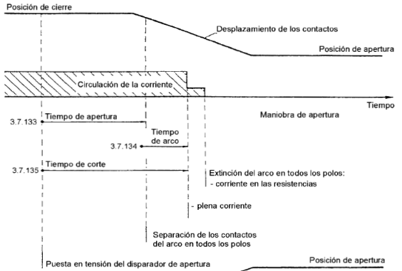
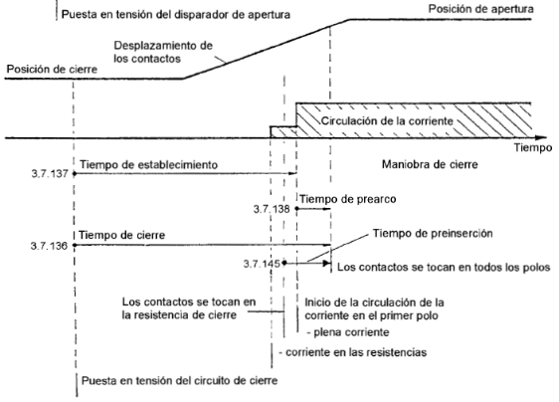
Mediciones de tiempo – Tecnología DRM
Tiempos - IEC 62271-100
3.7.133 Tiempo de apertura (IEC 62271-100): Intervalo entre que se excita el circuito de disparo (bobina de apertura) en un interruptor que se encurentra en posición cerrado y el instante cuando los contactos se han separado en todos los polos.
3.7.136 Tiempo de cierre (IEC 62271-100): Intervalo entre que se excita el circuito de cierre (bobina de cierre) en un interruptor que se encuentra en posición abierto y el instante cuando los contactos se tocan en todos polos.

Slide 35
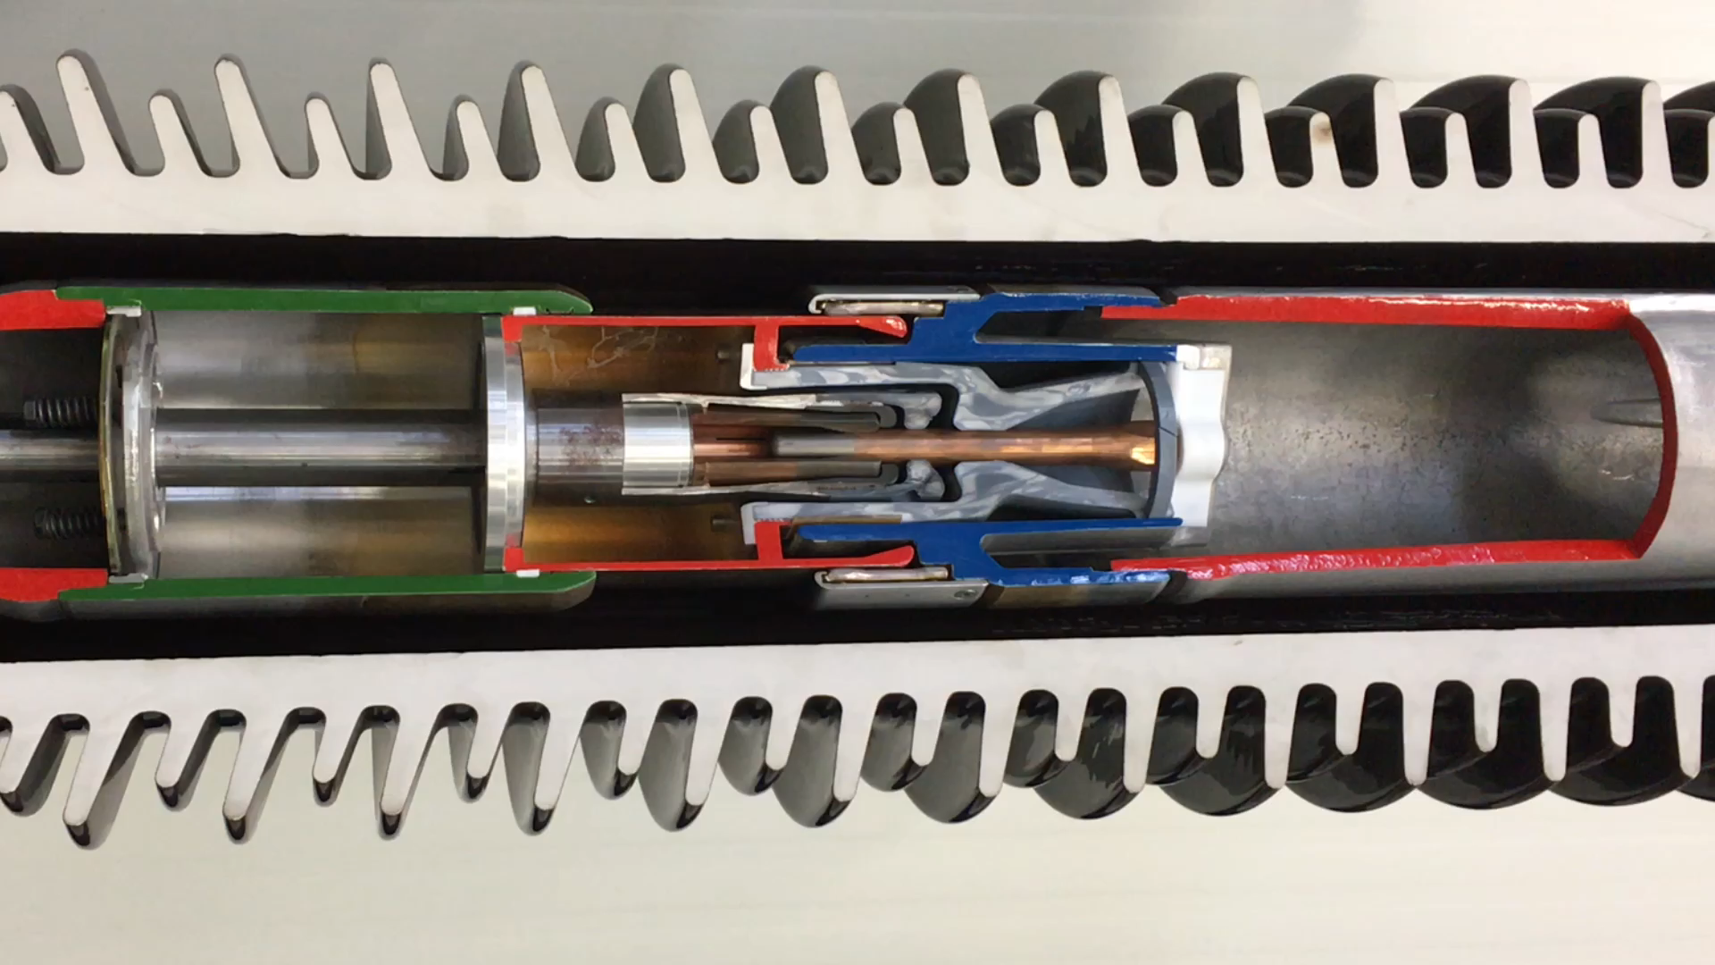
Mediciones de tiempo – Tecnología DRM

Slide 36
Mediciones de tiempo – Tecnología DRM
Resistencia de un interruptor GIS
A
150 // 75 µΩ => 50 µΩ
Por lo tanto:
1. Interruptor posición cerrado: 50 µΩ
2. CB in posición de contacto de arco:
2 mΩ // 75 µΩ => 72 µΩ
3. Interruptor en posición abierto: 75 µΩ
Es decir, sólo 3 µΩ de margen para detectar la operación (contactos de arco)
B
Interruptor
R = 75 µΩ
R = 150 µΩ

Slide 37
Mediciones de tiempo – Tecnología DRM
Resumen - DRM
Difícil de detectar los tiempos de operación,
  Umbral desconocido (inicialmente)
  Problemas de repetibilidad
Equipo de prueba más pesado, mayor cableado
Inyección de DC => riesgo de saturación de CTs
  Riesgo de disparo durante la prueba ó cuando se energice el sistema
  Procedimiento de desmagnetización – requiere reconexiones
Corriente inducida podría interferir con el cálculo de la resistencia y evaluaciones de los tiempos de operación
Notes:
Induced current might interferes with resistance calculation and timing evaluation
Contributes to test current during half period and reduces test current during the other half of period, i.e. contact voltage drop changes over time
Unknown value unless measured with clamp on CT
Can reach up to a considerable portion of test current
Cannot easily be filtered out by low pass filter due to the delay such filter would imply. The evaluation is time critical.

Slide 38
Pruebas de tiempos –Tecnología DCM

Slide 39
Mediciones de tiempo – Tecnología DCM
Modelo de frecuencia resonante
Cerrado
La solución DCM toma ventaja..…
de la resonancia eléctrica de los components discretos incluidos en un modelo de configuración de pruebas de interruptores con ambos extremos puestos a tierra
de el hecho de que al operar el interruptor cambiará las condiciones de resonancia y por lo tanto cambiará drásticamente la corriente de prueba
Interruptor
Frecuencia variable 150 kHz - 2 MHz
Corriente de medición

Slide 40
Mediciones de tiempo – Tecnología DCM
Corriente como función de la frecuencia
i
i
Abierto
Cerrado
I_{Apertura}
I_{Min}
f_{Bloqueo}
f
f_{Bloqueo}
f
Notes:
In a parallel resonant circuit the current minimum occurs when the circuit resonates
Frequency is locked at the value of resonance. (when TUNE button is pressed).
Resonance is obtained when the inductive reactance (X_{L}) and the capacitive reactance (X_{C}) are equal, which occurs at the frequency:
_{f =} ¹
^{2π√LC}
Once the CB opens the conditions for the resonant circuit changes:
A serial capacitance is added (CB).
Thus, the current through the circuit increases.
This is used to detect the difference between closed and open CB.

Slide 41
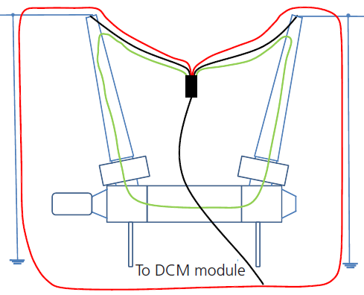
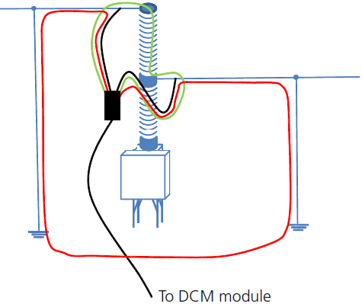
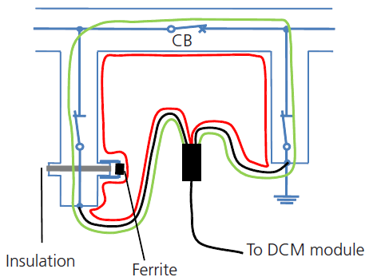

Mediciones de tiempo – Tecnología DCM
Bucles de tierra y del interruptor

Slide 42
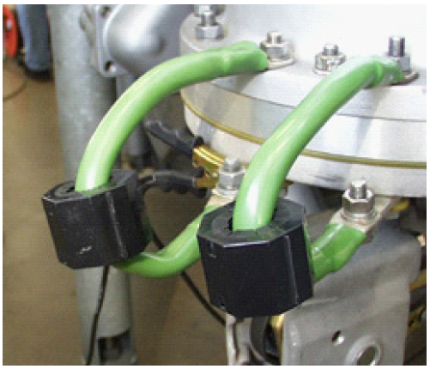
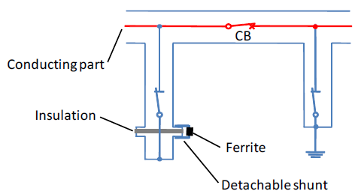
Mediciones de tiempo – Tecnología DCM
Ferritas (GIS)
La seguridad se mantiene ya que el “shunt” no tiene que ser desmontado
Esto no es possible con el Método DRM

Slide 43
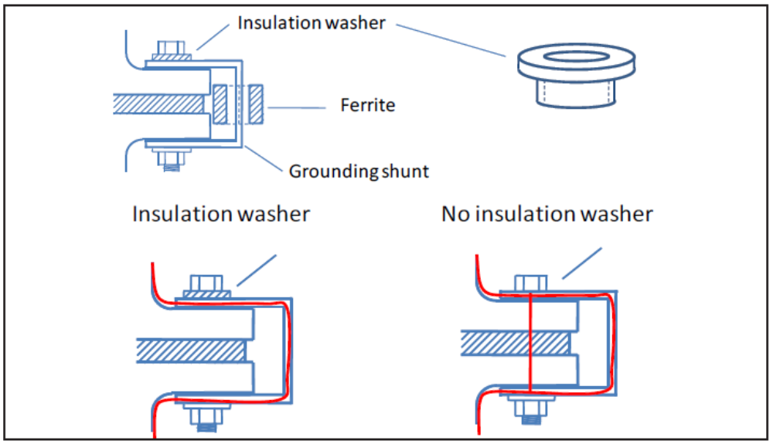
Mediciones de tiempo – Tecnología DCM
Ferritas (GIS)

Slide 44
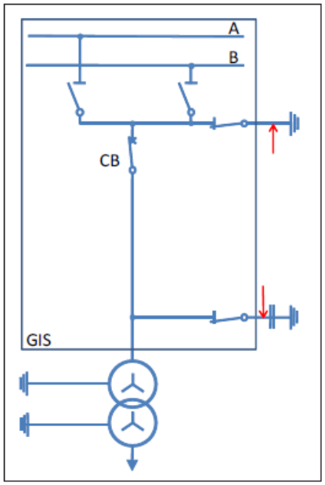
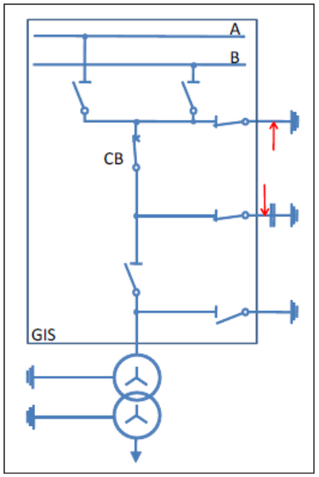
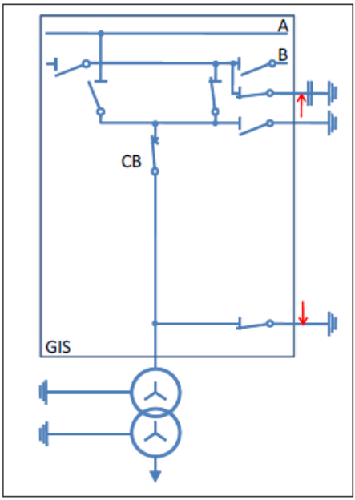
Mediciones de tiempo – Tecnología DCM
Aplicaciones (GIS)

Slide 45
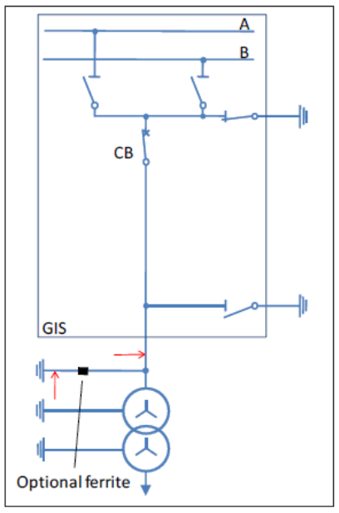
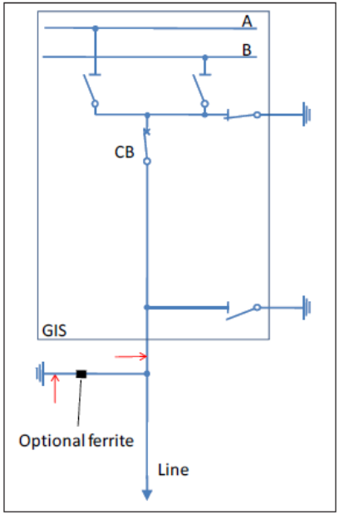
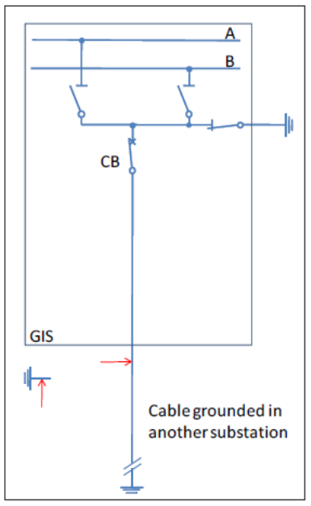
Mediciones de tiempo – Tecnología DCM
Aplicaciones (GIS)

Slide 46
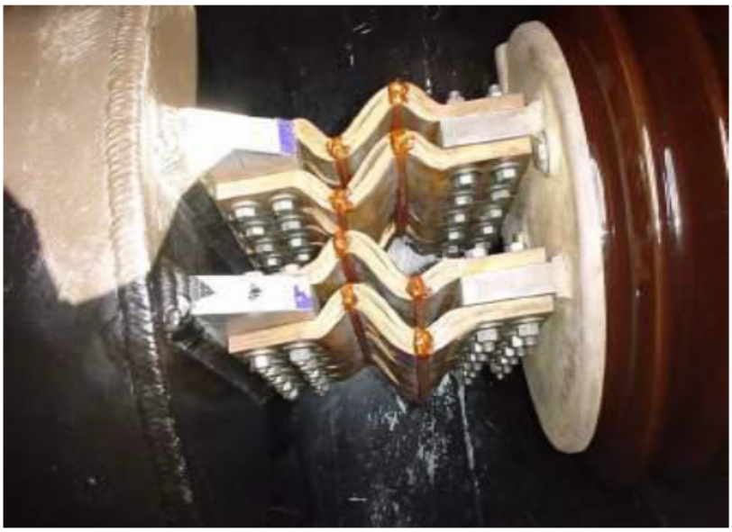
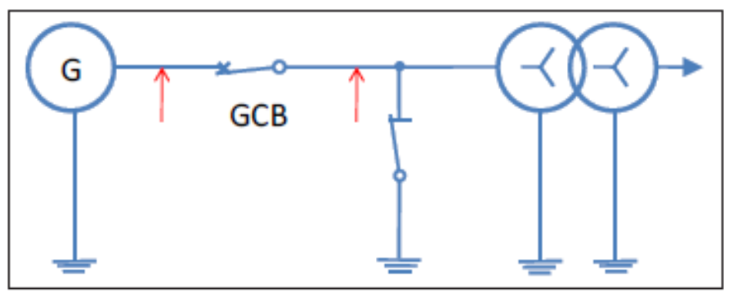
Mediciones de tiempo – Tecnología DCM
Aplicaciones (GCB)

Slide 47
Mediciones de tiempo – Tecnología DCM
Resumen - DCM
El único método confiable que captura el cierre y la apertura de los contactos de arco (IEC/IEEE)
No es susceptible a corrientes de acople capacitivo e inductive, debido al filtro pasa alto
Los valores de resistencia del bucle de tierra y los contactos de arco ó su relación entre ellos no afecta los resultados de tiempo
Método confiable para medir tiempos de operación en interruptores GIS con ambos extremos puestos a tierra
No es necesario ajustar umbrales
Solución de poco peso, debido a corriente de prueba baja
Permite medir tiempos en GCB, sin realizar desconexiones

Slide 48
DRM vs DCM

Slide 49
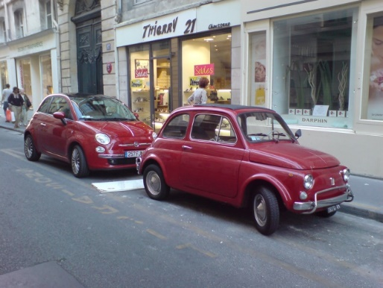

DRM vs DCM
Mediciones de Resistencia Dinámica (DRM)
  Comercializado por Megger en 1992
  Principal función analizar contactos de arco
  Puede ser utilizado para pruebas de tiempo, con ambos extremos puestos a tierra (con limitaciones)
Mediciones de Capacitancia Dinámica (DCM)
  Patentado por Megger en 2006
  Únicamente para pruebas de tiempo
  Funciona en interruptores AIS y GIS
  Solución más simple
Notes:
Elcon: DCM = Dynamic Contact Resistance Measurement

Slide 50
Resumen - Dual Ground
Dual Ground
SDRM
Tiempos
Resistencia de contacto
DCM
Tiempos convencionales
Técnica de medición
Tecnología ó Método
Aplicaciones
Longitud contacto arco
Poca precision y configuración compleja
Comentarios
Seguridad mejorada
Tiempos - generadores y transformadores conectados
Tiempos GIS
No necesitan ser desconectados
Muy eficiente
Configuración compleja
Mejor aplicación

Slide 51
